Slide 1
¿Por qué elegí ser maestra de preescolar?
Yahaira Lizeth Alvarado Cerda

Slide 2
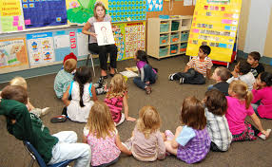
¿Por qué elegí ser maestra de preescolar?
Ser educadora es mi sueño desde casi cuando era una niña, siempre me a gustado esta carrera ya que se me hace una labor súper importante la de una educadora, el trabajar con los niños de preescolar y prepararlos para su siguiente etapa, además de transmitirle conocimientos y que día a día aprendan algo nuevo. Me encanta la idea de el poder ser parte de esta etapa tan importante para los pequeños y también el que cada día aprendes cosas nuevas junto con ellos, su energía, actitud y todo esta súper padre para llegar a aprender muchas cosas.

Slide 3
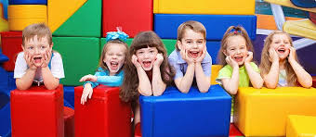
Decidí entrar a la normal de preescolar por todo lo antes mencionado, además de que la verdad no me veía en otra carrera, creo que esta es mi vocación porque a pesar de que al momento de estar en la toma de decisión sobre la carrera a ingresar , hubo muchas personas que me decían y proponían que eligiera otra carrera.

Slide 4
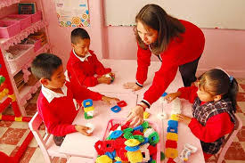
Igual y si lo pensaba y no descartaba posibilidades, por todo lo que me decían que no encontraría trabajo y muchas cosas mas, pero sabia perfectamente que al momento de egresar no iba a hacer feliz trabajando en otra parte que no fuera en un jardín de niños y pues yo creo que lo mas importante es eso el disfrutar lo que haces y no verlo como un trabajo.

Slide 5
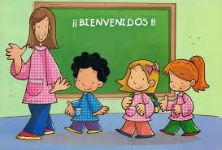
Gracias a dios tengo el apoyo de mi familia lo cual es de suma importancia para mi ya que me motivan y pues a seguir echándole todas las ganas del mundo.
Llevo vario tiempo asistiendo a un jardín de niños por las tardes y la verdad es una experiencia muy padre, estoy en toda la disposición para aprender cosas nuevas y formarme y así concluir con mi carrera de Lic. en Educación Preescolar.

